Slide 1
Введение в теорию баз данных

Slide 2
Основные определения
Предметная область – часть реального мира, подлежащая изучению с целью организации управления и, в конечном счете автоматизации.
Банк данных — это система специальным образом организованных данных (баз данных), программных, технических, языковых, организационно-методических средств, предназначенных для обеспечения централизованного накопления и коллективного многоцелевого использования данных.
База данных — именованная совокупность данных, отражающая состояние объектов и их отношений в заданной предметной области.

Slide 3
Выполняют следующие операции над БД:
Добавить͙ новые͙ данные͙ в͙ БД;
Изменить͙ существующие͙ данные;
Удалить͙ данные͙ из͙ БД;
Найти ͙данные͙ в͙ БД ͙и͙ т.д.

Slide 4
Компоненты системы БД
Система БД
Аппаратное обеспечение
Программное обеспечение
Пользователи
Данные

Slide 5
Данные
Состоят из набора постоянных данных. Выделяют так же транзитные данные – промежуточные результаты, входные и выходные данные.
Входные данные — информация, передаваемая системе (например, вводимая с клавиатуры).
Выходные данные — сообщения и результаты, выдаваемые системой. Они, как правило, берутся из постоянных данных, но их нельзя рассматривать как часть БД.
в БД содержатся данные, описывающие элементы и структуры самой базы. Подобные описания относятся к разряду метаинформации, т.е. «информации об информации». Централизованное хранилище метаинформации называется словарем данных, или репозиторием.

Slide 6
По виду отношения «пользователь — данные» можно выделить два типа систем баз данных:
однопользовательская система ( англ. single-user system) — система, в которой в одно и то же время к БД может получить доступ только один пользователь;
многопользовательская система ( англ. multi-user system) — система, в которой к БД могут получить доступ одновременно несколько пользователей. При этом для конечного пользователя необходимо обеспечить такие условия, чтобы результат его работы не зависел от того, работает он с данными в однопользовательском режиме или совместно с другими.
Данные в БД должны быть интегрированными и общими.
Когда говорят про интегрированные данные, подразумевают, что к данным, собранным из разных источников, предоставляется единый способ доступа.
Общие данные подразумевают возможность использования отдельных наборов данных из общей БД разными группами пользователей для решения своих специфических задач.

Slide 7
Аппаратное обеспечение.
В наиболее общем виде можно выделить две группы устройств:
1) устройства хранения данных;
2) устройства обработки данных.
Программное обеспечение. Между физической БД и пользователями системы располагается уровень ПО, основной компонент которого — система управления базами данных ( англ. database management system).
Система управления базами данных [2, 4] — совокупность языковых и программных средств, предназначенная для создания, ведения и совместного использования БД многими пользователями. Основная функция СУБД — предоставление пользователю БД возможности работать с ней, не вникая в детали на уровне аппаратного обеспечения.

Slide 8
Пользователей системы БД можно разделить на три класса:
Прикладные программисты отвечают за написание прикладных программ, использующих БД.
Конечные пользователи работают с системой БД непосредственно с рабочей станции или терминала.
Администраторы данных и администраторы баз данных. Администратор данных — человек, который несет ответственность за данные предприятия.

Slide 9
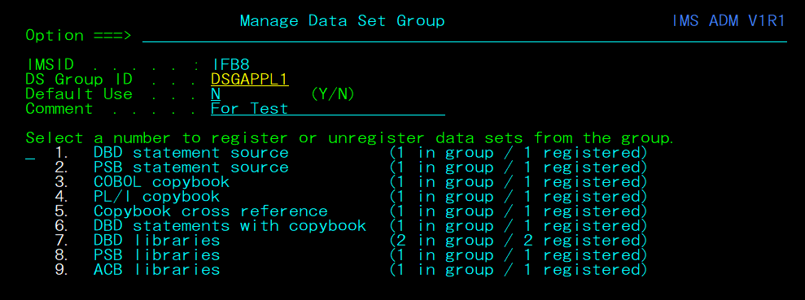
Этапы развития СУБД и ведущие производители.

Slide 11
Преимущества и недостатки систем БД
Сокращение избыточности. При отсутствии централизованной БД каждое приложение будет отдельно хранить свои данные. Нередко одни и те же данные используются несколькими приложениями.
Возможность устранения противоречивости.
Возможность общего доступа к данным.
Возможность соблюдения стандартов.
Возможность введения ограничений для обеспечения безопасности.
Возможность обеспечения целостности данных. Задача обеспечения целостности заключается в обеспечении правильности и точности данных в БД. Возникновение противоречий — это пример нарушения целостности.

